Slide 1
Himpunan dan Kombinatorik
Yuni Puspita sari, s.kom.,mti

Slide 2
Tujuan Pembelajaran
Mahasiswa dapat memahami dan menjelaskan konsep dasar teori himpunan
Mahasiswa dapat menerapkan prinsip dasar kombinatorik dalam menyelesaikan masalah.
Mahasiswa mampu mengelompokkan elemen dalam suatu himpunan dengan benar.
Mahasiswa dapat menyelesaikan soal-soal terkait permutasi dan kombinasi.

Slide 3
A. Himpunan
Notasi Himpunan:
Himpunan adalah sekumpulan objek atau elemen yang memiliki ciri-ciri jelas dan terdefinisi dengan baik. Himpunan bisa berupa angka, objek, atau bahkan ide yang relevan dengan konteks pembelajaran.
Contoh: Himpunan bilangan genap dalam rentang 1 hingga 10, yaitu {2, 4, 6, 8, 10}.
Notasi Himpunan:
Notasi himpunan menggunakan tanda kurung kurawal {} untuk menunjukkan kumpulan elemen.
Contoh: Himpunan A = {1, 2, 3, 4} menunjukkan himpunan yang berisi elemen 1, 2, 3, dan 4.

Slide 4
Jenis-Jenis Himpunan
Himpunan Kosong (∅)
Adalah Himpunan yang tidak memiliki elemen sama sekali. Dengan kata lain, himpunan kosong tidak mengandung objek atau elemen apa pun.
Dilambangkan dengan simbol ∅ atau {}.
Contoh:
Himpunan bilangan yang lebih besar dari 5 dan lebih kecil dari 1, yaitu ∅, karena tidak ada angka yang memenuhi kondisi tersebut.
Notasi: A = ∅ atau A = {}.

Slide 5
2. Himpunan Universal (U)
Himpunan yang mencakup seluruh elemen dalam ruang pembicaraan atau konteks tertentu. Semua elemen yang relevan dalam pembahasan himpunan berada dalam himpunan universal ini.
Biasanya dilambangkan dengan huruf kapital U.
Contoh:
Dalam konteks bilangan bulat, himpunan universal bisa berupa himpunan semua bilangan bulat, yaitu U = {..., -3, -2, -1, 0, 1, 2, 3, ...}.
Himpunan universal selalu bergantung pada konteks atau ruang pembicaraan yang sedang dipertimbangkan. Biasanya, setiap himpunan yang dibahas adalah bagian dari himpunan universal ini.

Slide 6
3. Himpunan Bagian (Subset)
Himpunan yang setiap elemen-elemennya ada dalam himpunan lain. Dengan kata lain, himpunan bagian adalah himpunan yang anggotanya berasal dari himpunan yang lebih besar.
Dilambangkan dengan tanda ⊆.
Contoh:
Jika A = {1, 2, 3} dan B = {1, 2, 3, 4, 5}, maka A adalah himpunan bagian dari B, yaitu A ⊆ B.
A ⊆ B berarti A adalah bagian dari B, atau setiap elemen A ada di dalam B.
Penjelasan :
Himpunan bagian dapat berupa himpunan yang sama persis dengan himpunan induknya, dalam hal ini kita menyebutnya himpunan yang sama (equal set)
Setiap himpunan juga merupakan himpunan bagian dari dirinya sendiri. Misalnya, A ⊆ A
Himpunan bagian dapat mencakup himpunan kosong, karena himpunan kosong adalah bagian dari setiap himpunan.

Slide 7
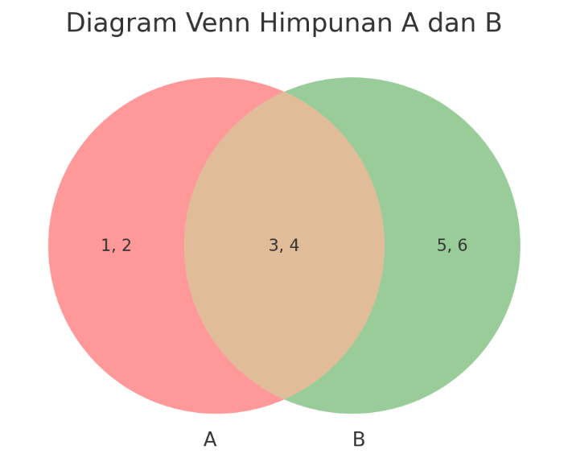
Berikut adalah contoh Diagram Venn untuk himpunan A = {1, 2, 3, 4} dan B = {3, 4, 5, 6}: - Gabungan (A ∪ B) : {1, 2, 3, 4, 5, 6} - Irisan (A ∩ B) : {3, 4} - Selisih (A − B) : {1, 2}

Slide 8
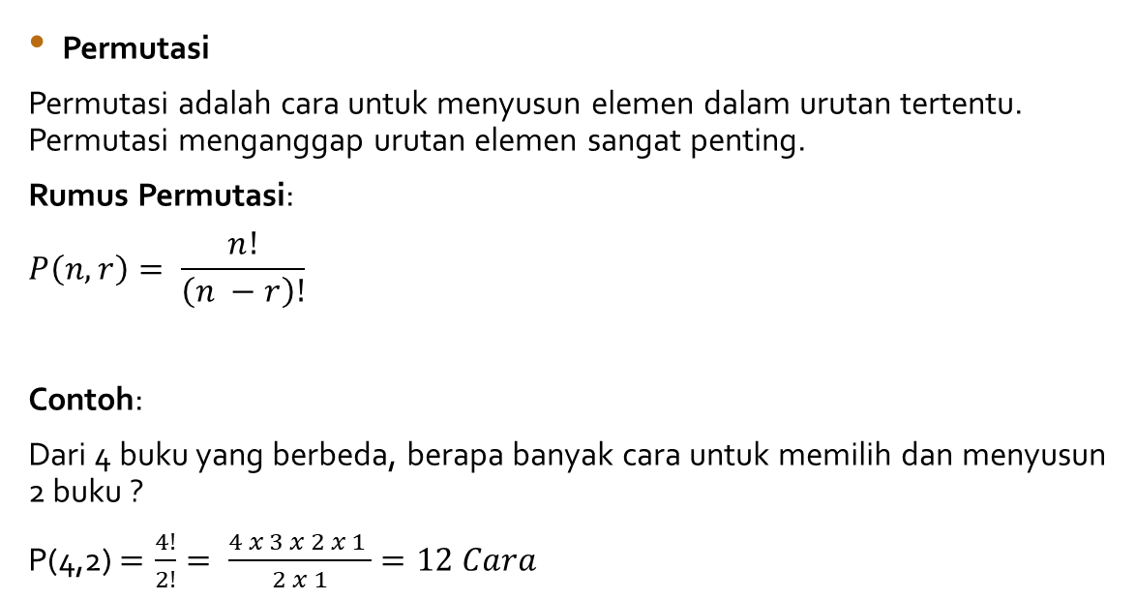
B. Kombinatorik
Permutasi
Permutasi adalah cara untuk menyusun elemen dalam urutan tertentu. Permutasi menganggap urutan elemen sangat penting.
Rumus Permutasi:
$$P\left(n,r\right)= \frac{n!}{\left(n −r\right)!}$$
Contoh:
Dari 4 buku yang berbeda, berapa banyak cara untuk memilih dan menyusun 2 buku ?
P(4,2) $=\frac{4!}{2!}= \frac{4 x 3 x 2 x 1 }{2 x 1}=12 Cara$

Slide 9
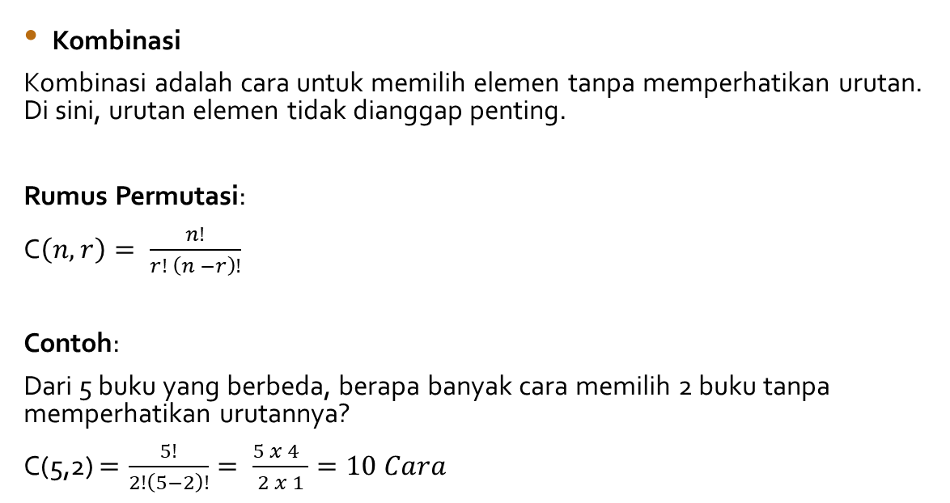
Kombinasi
Kombinasi adalah cara untuk memilih elemen tanpa memperhatikan urutan. Di sini, urutan elemen tidak dianggap penting.
Rumus Permutasi:
C$\left(n,r\right)= \frac{n!}{r! \left(n −r\right)!}$
Contoh:
Dari 5 buku yang berbeda, berapa banyak cara memilih 2 buku tanpa memperhatikan urutannya?
C(5,2) $=\frac{5!}{2!\left(5−2\right)!}= \frac{5 x 4 }{2 x 1}=10 Cara$

Slide 10
Tugas
Tentukan himpunan hasil gabungan, irisan dan selisih dari A = {1, 2, 3} dan B = {3, 4, 5}.
Dari 6 orang, berapa banyak cara untuk memilih 3 orang untuk mengikuti lomba?
Dalam sebuah acara, terdapat 5 peserta yang masing-masing dapat memilih hadiah dari 3 jenis hadiah yang berbeda. Berapa banyak cara pemilihan hadiah yang dapat dilakukan oleh peserta tersebut?
Dari 7 orang, berapa banyak cara memilih 4 orang untuk menjadi anggota tim?
Sebuah perusahaan memiliki 10 karyawan, dan mereka harus memilih 3 untuk mengikuti pelatihan di luar kota. Berapa banyak cara mereka memilih?

